Slide 1
Међуопштински приступ финансирању катастрофалних ризика
Др Саша Ранђеловић
Економски факултет Универзитета у Београду
Зрењанин, 31.05.2018.

Slide 2
Структура
Финансирање јединица локалних самоуправа (ЈЛС): оквир и изазови
Улога ЈЛС у управљању катастрофалним ризицима
Инструменти финансирања катастрофалних ризика на нивоу ЈЛС
Оперативни проблеми управљања катастрофалним штетама
Међуопштинско повезивање: финансијски и оперативни аспект
Закључак и препоруке

Slide 3
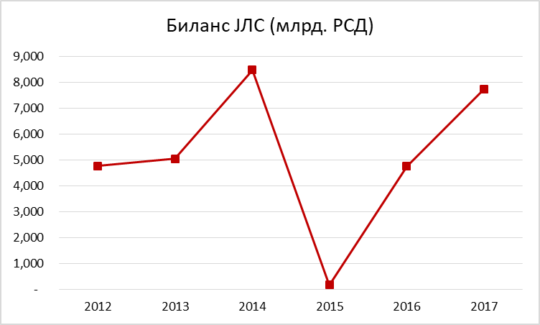
Финансирање локалних самоуправа: oквир
Укупни приходи ЈЛС у 2017. години: 287.6 млрд. динара
  6,4% БДП-а, тј. 14.5% укупних прихода консолидованог сектора државе
    приближно просеку упоредивих европских држава
  Најзначајнији извори прихода: порез на доходак грађана (37%), таксе, накнаде и других приходи (21%), трансфери (19%) и порез на имовину (16%)
Укупни расходи ЈЛС у 2017. години: 279,9 млрд. динара
  Најзначајније ставке расхода: роба и услуге (31%), плате запослених (18%) и јавне инвестиције (свега 13%)
Дужи низ година, ЈЛС у Србији, остварују консолидовани суфицит

Slide 4
Финансирање локалних самоуправа: изазови
Основни проблеми финансирања ЈЛС у Србији:
  Расподела прихода и надлежности вршена одвојено (пренос прихода без преноса надлежности и обрнуто)
  Одсуство предвидивости у расподели трансфера (непостојање јасног система)
  Волатилност локалних пореза (такси, накнада и сл.), што неповољно утиче на пословно окружење
  Непостојање системских подстицаја за ефикаснију наплату пореза на имовину (>20% објеката у просеку неевидентирано)
  Дуплирање неких пореза на централном и локалном нивоу – отпор при плаћању
  Ниско учешће јавних инвестиција, укључујући и улагања у инфраструктуру и превенцију катастрофалних штета
    Непостојање функционалне везе између трансфера и инвестиција
  Истовремено постојање суфицита и великих доцњи у измирењу обавеза – парадокс?
  Притисак јавности на обуздавање локалних пореза и рецентрализацију неких прихода
  Недовољна транспарентност – дестимулативно делује на порески морал
Исход:
  Непредвидивост услова финансирања ЈЛС, као и нестабилност локалног пословног окружења, што отежава планирање већих пројеката
Предлози за унапређење?

Slide 5
Улога ЈЛС у управљању катастрофалним ризицима
ЈЛС имају значајне надлежности у управљању катастрофалним ризицима
  Одговорност за одржавање великог дела инфраструктурних објеката
  Комунална инфраструктура и услуге
  Помоћ у санацији и отклањању последица катастрофалних штета
Највећи број катастрофалних ризика је регионалног карактера, тј. превазилази границе ЈЛС, тако да је превенција ефикасна, а санација ефективнија ако се врши координирано
Да би ЈЛС могле ефективније да се повезују и координирају активности на управљању катастрофалним ризицима, потребно је да:
  Постоји стабилан и предвидив систем финансирања ЈЛС
  ЈЛС индивидуално располажу ефективним инструментима финансирања катастрофалних штета

Slide 6
Инструменти финансирања катастрофалних ризика на локалном нивоу државе
Ex-ante инструменти:
  Стална буџетска резерва
  Текућа буџетска резерва
  Накнада за покриће штете од елементарних непогода
  Осигурање (имовине и параметарско?)
Ex-post инструменти:
  Промена апропријација
  Ребаланс буџета
Већи број проблема у дизајну и примени наведених инструмената
  Стална буџетска резерва – двоструко недовољна (не планира се у довољном износу, а и законски лимит низак)
  Текућа буџетска резерва – често нераспoложива
  Накнада – недефинисана
  Осигурање – морални хазард, недореченост законског оквира
Непостојање системске процене ризика и системског приступа финансирању превентиве, те немогућност креирања вишегодишњих фондова

Slide 7
Инструменти за финансирање катастрофалних ризика на локалном нивоу: јавна предузећа
Јавна предузећа
  Располажу знатним средствима и играју значајну улогу код елементарних непогода
  У финансирању се ослањају на сопствене резерве и ad hoc на финансијске трансфере ЈЛС
  Паушална додела субвенција, уместо циљане
  Нејасна расподела стварних права између општина/градова и јавних предузећа, па стога и нејасна расподела надлежности у погледу одржавања и осигурања имовине
  Закон о јавним предузећима уводи институт државе као осигуравача у последњој инстанци
  Агресивна наплата дивиденде смањује могућност инвестирања
  Недоследна примена принципа надокнаде „пуног износа трошкова“ повезаних са активностима јавних предузећа код елементарних непогода

Slide 8
Ефикасно управљање катастрофалним ризицима: оперативни проблеми
Поред система финансирања, на ефективност система заштите од елементарних непогода утичу и бројни оперативни аспекти:
  Расподела надлежности између различитих нивоа државе
  Одсуство системске процене ризика
  Ригидност Закона о јавним набавкама о др.
  (Не)ефикасна координација ЈЛС

Slide 9
Међуопштинска сарадња: финансијски аспект
Превенција и санација штете од елементарних непогода би била знатно ефективнија, ако би се спроводила на међуопштинском нивоу
Институционални подстицаји
  Помоћ централног нивоа државе у процени и зонирању ризика и креирању оптималних кластера локалних самоуправа
  Кластеризација по типу ризика (уместо примена принципа универзалног кластера)
  Увођење посебних трансфера (у оквиру постојећих издвајања), за подршку, тј. подстицање развоја међуопштинске инфраструктуре усмерене на превенцију и смањење ризика
  Разматрање могућности увођења вишегодишњих фондова
Организационо повезивање:
  Интеграција неких организационих јединица које се баве катастрофалним ризицима (уштеда на трошковима и ефикасније деловање)

Slide 10
Међуопштинска сарадња: оперативни аспект
Оперативно-финансијско повезивање:
  Међуопштинско планирање и координација планова и реализације инфраструктурних објеката
  Интеграција појединих организационих јединица које се баве катастрофалним ризицима
    уштеда на трошковима и ефикасније деловање
  Обједињавање појединих јавних набавки
  Разматрање могућности повезивања залиха
  Информационо повезивање организационих јединица
За нека од наведених унапређења потребне су измене закона, док се неке могу спровести кроз одлуке на нивоу ЈЛС

Slide 11
Закључак и препоруке
Финансирање ЈЛС уредити системски и учинити га предвидивијим и транспарентнијим:
  Подстицаји за ефикаснију наплату изворних прихода, али и за унапређење њихове предвидивости
  Системско уређење питања трансфера
  Подстицаји за локалне инвестиције (нарочито у инфраструктуру повезану за заштитом од елементарних непогода)
У Србији постоје основни инструменти за финансирање ризика од катастрофалних штета, али се њихова ефикасност може унапредити:
  Промена фокуса са ex-post на ex-ante инструменте (већи акценат на резервама)
  Афирмација осигурања јавне имовине, као и параметарског осигурања буџета?
Институционални подстицаји за међуопштинску сарадњу:
  Оптимална вишедимензиона кластеризација
  Финансијски подстицаји за међуопштинске пројекте превенције штета од елементарних непогода
  Вишегодишњи фондови?
  Оперативно повезивање

